Slide 2
Veřejná konzultace
Informační systém projektu Modernizace odborného vzdělávání
(IS MOV)
18. 10. 2019 – 18. 1. 2020

Slide 3
O projektu MOV
Projekt Modernizace odborného vzdělávání (MOV) má za cíl zvýšení kvality středního odborného vzdělávání
a zlepšení uplatnitelnosti jeho absolventů na trhu práce.
Přínosy projektu:
projekt MOV vytvoří a nabídne učitelům, ředitelům a odborníkům středního odborného školství sestavy vzdělávacích modulů, komplexních úloh, vzorových školních vzdělávacích programů (ŠVP) a příkladů dobré praxe, které budou využívány jako skladebné a vzorové prvky pro tvorbu a úpravy ŠVP;
jedná se o stovky vzdělávacích modulů, komplexních úloh a příkladů dobré praxe, na kterých se v rámci projektu podílí 105 škol středního odborného vzdělávání ze 43 oborů vzdělání;
všechny tyto výstupy budou od května 2020 zdarma k dispozici všem učitelům a středním odborným školám v rámci informačního systému IS MOV.

Slide 4
Informační systém MOV (IS MOV)
Informační systém projektu MOV (https://mov.nuv.cz) je webový portál, na kterém budou k dispozici veškeré volně přístupné materiály vzniklé v projektu MOV. Od 18. 10. 2019 do 18. 1. 2020 je vyhlášena jeho veřejná konzultace.
Přínosy IS MOV:
učitelé, ředitelé a odborníci středního odborného vzdělávání zde mohou studovat, stahovat a následně ve své praxi využívat veškeré dostupné materiály;
po registraci mohou uživatelé přímo v systému vytvářet vlastní vzdělávací moduly nebo komplexní úlohy a budovat si tak databázi vlastních projektů a podkladů;
prostřednictvím informačního systému je možné rozvíjet spolupráci školy a zaměstnavatelů.
Hlavní milníky vývoje IS MOV:
18. 10. 2019 – spuštění první verze;
18. 10 . 2019 až 18. 1. 2020 – veřejná konzultace;
leden až březen 2020 – zapracování připomínek z veřejné konzultace, úpravy systému, dokončení systému;
duben 2020 – spuštění finální verze IS MOV.

Slide 5
Veřejná konzultace IS MOV
Od 18. 10. 2019 do 18. 1. 2020 je vyhlášena veřejná konzultace informačního systému projektu MOV.
Podmínky veřejné konzultace:
veřejná konzultace probíhá výhradně elektronicky, a to prostřednictvím formuláře na adrese https://forms.gle/CNxLZjkNN4xoaV6B8;
k formuláři vede proklik na vstupní stránce informačního systému;
odkaz na formulář veřejné konzultace z hlavní stránky: Náměty k IS MOV;
veřejná konzultace probíhá od 18. 10. 2019 do 18. 1. 2020, do 24.00 hod.;
k posouzení jsou přijímány připomínky pouze s vyplněnými povinnými údaji a doporučením vztahujícím se k informačnímu systému;
platné připomínky posuzuje jednou měsíčně komise projektu MOV pro veřejnou konzultaci IS MOV. Po skončení veřejné konzultace bude do 30 dnů na stránkách www.projektmov.cz zveřejněn seznam všech platných připomínek s uvedením, jak byla daná připomínka vypořádána.
Cíle veřejné konzultace:
cílem veřejné konzultace je především otestovat technický systém a provázanost jednotlivých databázových zdrojů IS MOV. Vítané jsou připomínky týkající se toho, jak se uživatelům v daném prostředí pracuje, zda jim chybí některé prvky nebo posloupnosti, případně jaké;
cílem je rovněž zjistit uživatelský komfort a orientaci v IS MOV pro uživatele. IS MOV po připomínkách projde finální grafickou úpravou, a proto uvítáme náměty, které pomohou zlepšit uživatelské prostředí.

Slide 6
Popis a struktura informačního systému IS MOV

Slide 7
Hlavní části informačního systému IS MOV
Informační systém projektu MOV je nyní zpřístupněn v základní verzi a obsahuje tyto části:
Vzdělávací moduly:
V této části IS MOV si uživatel může prohlížet, případně stahovat vzdělávací moduly, které vznikly v rámci projektu MOV, byly schváleny a prošly externím hodnocením kvality. Vzdělávací moduly uživatel může vyhledávat podle řady kritérií. K dispozici je nyní více než 400 vzdělávacích modulů.
Komplexní úlohy:
V této části IS MOV si uživatel může prohlížet, případně stahovat vybrané komplexní úlohy. Jedná se o úlohy, které jsou podrobnějším rozpracováním vzdělávacích modulů a slouží jako inspirace nebo návod ke konkrétní problematice výuky. K dispozici je na ukázku několik vzorových komplexních úloh včetně příloh.
Tvorba vlastních modulů:
Zde si uživatel po registraci může vytvářet a ukládat své vlastní vzdělávací moduly nebo komplexní úlohy. Buď je možné vytvářet zcela nové vzdělávací moduly a komplexní úlohy, nebo lze využít stávající vzory a podklady jako základ.
Spolupráce se zaměstnavateli:
Tato část umožňuje rozvíjet spolupráci školy a zaměstnavatele. Po registraci bude mít uživatel přístup k jednotkám výsledků učení, dotazníkům kvality a dalším nástrojům, které může podle potřeby snadno distribuovat mezi zaměstnavatele či žáky.

Slide 8

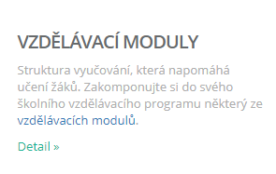
Vstup do systému
Pro registraci nebo přihlášení do systému lze použít horní lištu hlavní stránky.
Pro omezené využívání vzdělávacích modulů a komplexních úloh není nutné být přihlášen. K seznamu vzdělávacích modulů je možné se dostat kliknutím na nadpis „VZDĚLÁVACÍ MODULY“.

Slide 9

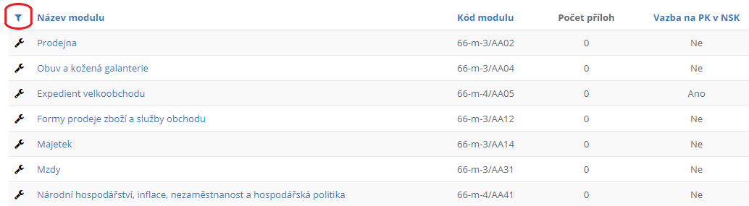
Vyhledávání v seznamu vzdělávacích modulů
Vyhledávat lze pomocí fulltextového vyhledávání vlevo nahoře
nebo pomocí filtrů. K těm se dostanete kliknutím na ikonu filtru vedle nadpisu tabulky „Název modulu“. Analogicky se filtrují komplexní úlohy.

Slide 10
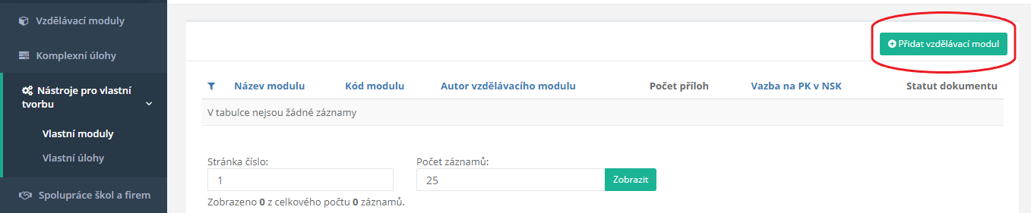
Tvorba vlastních modulů a úloh – od začátku
Pro tvorbu vlastních vzdělávacích modulů a komplexních úloh je potřeba být přihlášený do systému. Funkce lze najít v levém menu pod názvem „Nástroje pro vlastní tvorbu“. Pak je možné vytvářet vlastní dokumenty od začátku – vyplněním prázdného formuláře:
nebo zkopírováním připravených modulů do svého soukromého prostředí.

Slide 11
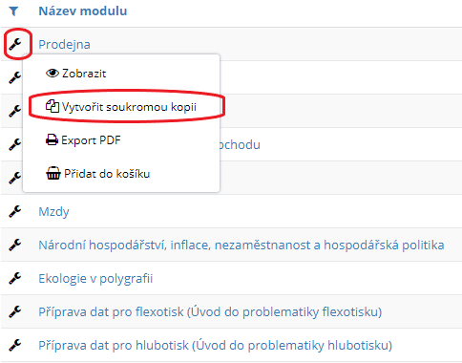
Tvorba vlastních modulů a úloh – soukromá kopie
Vytvářet vlastní dokumenty je možné i zkopírováním připravených modulů do svého soukromého prostředí. V seznamu modulů se klikne na ikonu klíče, objeví se nabídka a ze seznamu se vybere „Vytvořit soukromou kopii“.

Slide 12
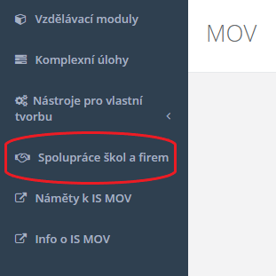
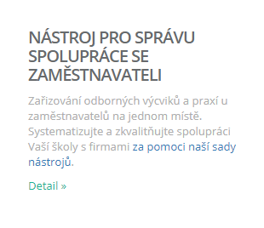
Spolupráce škol a firem
K využívání nástrojů spolupráce je potřeba být přihlášen.
Nástroje jako Plán spolupráce nebo Jednotka výsledků učení naleznete pod odkazem „Spolupráce škol a firem“.
V této části systému je nejprve potřeba si zaregistrovat školu. Teprve v rámci školy se vytvářejí nástroje pro spolupráci.

Slide 13

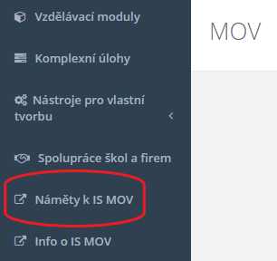
Zpětná vazba – veřejná konzultace
Oceníme zpětnou vazbu k informačnímu systému pod odkazem „Náměty k IS MOV“.

Slide 14

Děkujeme za vaše náměty
a připomínky
Národní ústav pro vzdělávání
modernizace odborného vzdělávání
www.projektmov.cz

Slide 15
Projekt Modernizace odborného vzdělávání (MOV) rozvíjí kvalitu odborného vzdělávání
a podporuje uplatnitelnost absolventů na trhu práce. Je financován z Evropských strukturálních
a investičních fondů a jeho realizaci zajišťuje Národní ústav pro vzdělávání.

